Slide 1
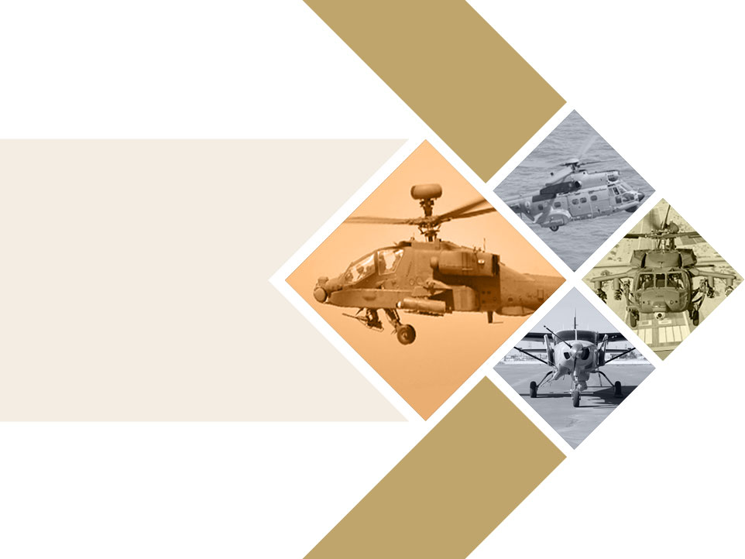

الإخلاء في حالات الطوارئ
قسم السلامة والبيئة والجدارة
محظور

Slide 2


عناصر المحاضرة
عناصر خطة الإخلاء
واجبات فريق الاخلاء
التصرف عند حدوث حريق
أنواع طفايات الحريق
احتياطات وإرشادات عامة
محظور
JOINT AVIATION
الطيران المشترك |

Slide 3
المقدمة
محظور
تتضمن خطة الحريق كيفية إخلاء المبـني مـن شـاغليھا فـي
الحـالات الطارئـة واتخـاذ كافـة الإجـراءات اللازمـة لتـأمين سلامتهم وكفالـة الطمأنينة والاستقرار والأمن لھم، وسوف نستعرض في ھـذا الـدليل مجموعـة من التعليمات والإرشادات الواجب تنفيذھا لضمان نجـاح عمليـات الإخـلاء فـي حالات الطوارئ
محظور

Slide 4
أهداف الخطة
محظور
1. إخلاء الطوابق مـن شـاغليھا فـور سـماع جـرس إنـذار الحريـق وذلـك بتوجيههم إلى نقاط التجمع المحددة بكل مبنى.
2. تشـكيل وتـدريب فريـق الحريق والاخلاء والاسعاف بكـل مبنـى وتحديد الواجبات والمھام المنوطة بكـل منھـا لتكـون بمثابـة إطـار عـام لتنفيذ خطط الإخلاء ومكافحة الحرائق وعمليات الإنقاذ ودلـيلاً مرشـداً في سبيل حماية الأفراد بالتنسيق والتعـاون مـع شركة/ كتيبة الإطفاء وإدارات الدفاع المدني والجهات الأخرى.
3. الســيطرة علــى الخطــر ومنــع انتشار الحرائــق، والعمــل علــى تقليــل الخسائر الناجمة عنھا من خلال استخدام الوسائل الفعالة لمكافحة الحرائق.
محظور

Slide 5
عناصر خطة الإخلاء
محظور
نجاح الخطة تعتمد على:
1. فريق الإخلاء ومدى تدريبهم علـى كيفيـة اكتشـاف إشـارات الإنـذار واتخاذ الإجراءات الوقائية والمواجھة الفعلية واحتواء الضرر.
2. توفير الوسائل والمعدات اللازمـة ودليـل التعليمـات التـي تـنظم أسـلوب تنفيذ الخطة.
محظور

Slide 6
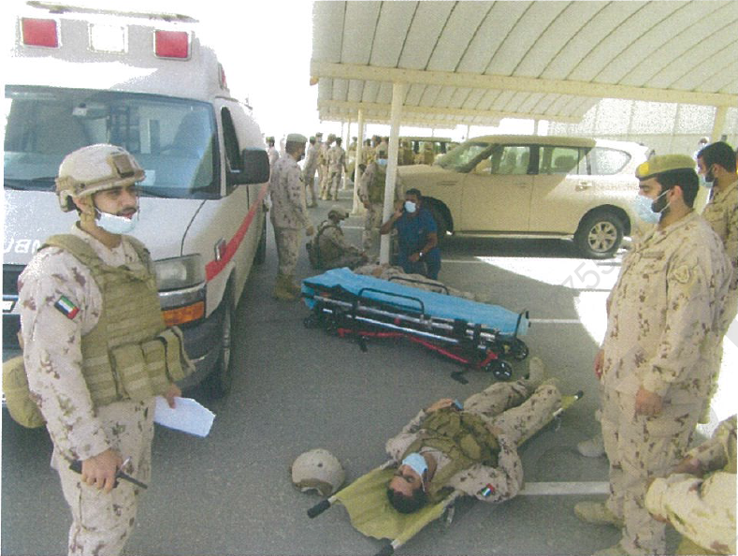
واجبات فريق الإخلاء
محظور
يتم تشكيل فريق إخلاء و إطفاء و إسعاف من شـاغلي المبنـى وتكليـف أعضـائه بالواجبـات التالية:
  إرشاد شاغلي المبنـى إلـى طريـق مسـالك الھـروب ومخـارج الطـوارئ ونقاط التجمع.
  نقل الوثائق والأشياء ذات القيمة.
  حراسة المداخل و المخارج للمبنى و عدم السماح بالدخول إليها.
  تقديم الإسعافات الأولية ورفع الروح المعنوية لشاغلي المبنى.
  مكافحة الحرائق ومساعدة فريق الإطفاء والإنقاذ.
محظور

Slide 7
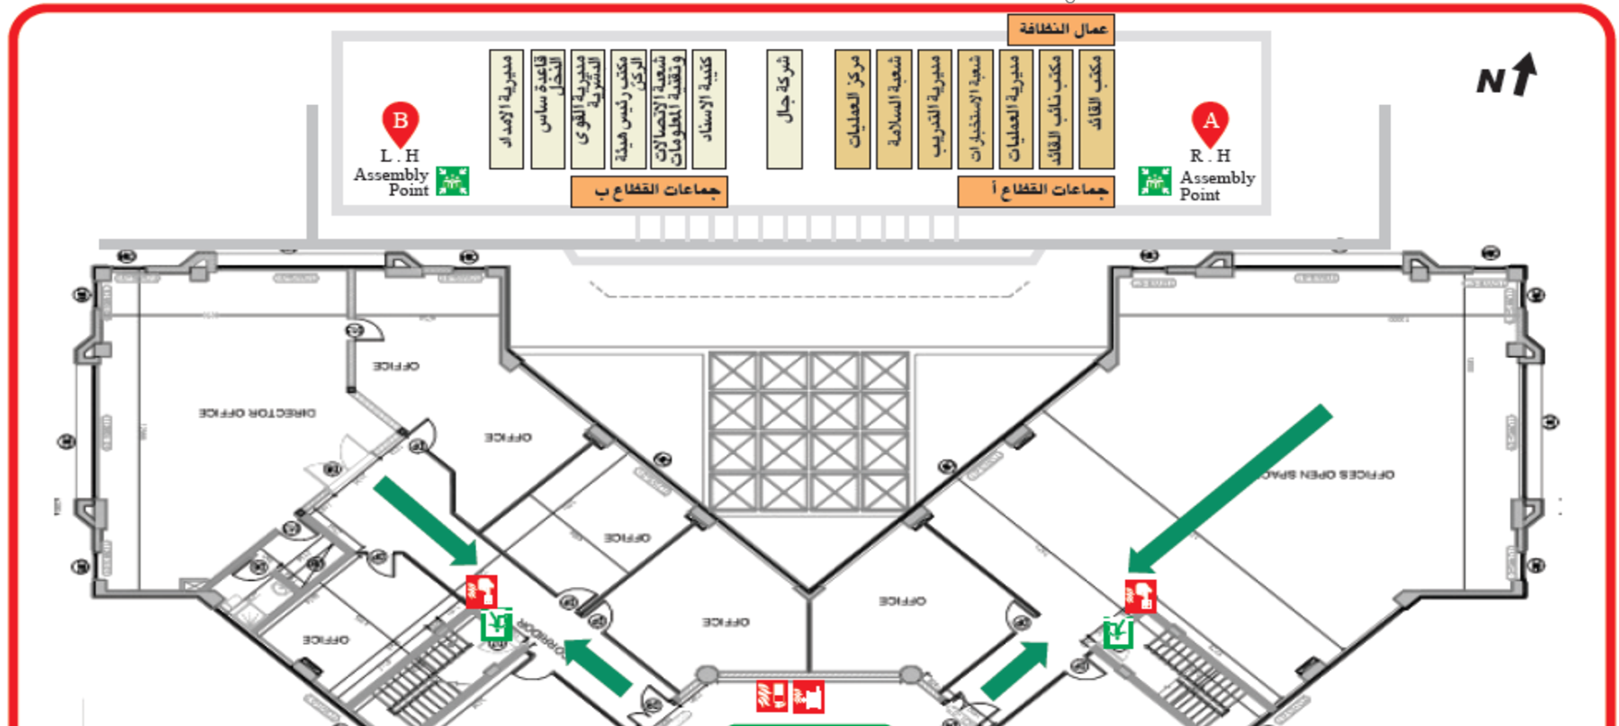
الخطوات التي يجب إتباعها
محظور
التحلي بالھدوء وعدم الارتباك.
الاتصال فريق الإطفاء
إيقاف العمل فوراً.
إغلاق أبواب المكاتب.
قطع التيار الكھربائي عن المكان.
عدم استخدام المصاعد الكهربائية.
التوجه إلى نقاط التجمع من خلال مسالك الھروب ومخـارج الطـوارئ.
التنبيــه علــى العــاملين بعــدم الــركض أو تجــاوز زملائھــم حتــى لا تقــع إصابات بينھم.
لا تجازف ولا تخاطر بحياتك ولا ترجع إلى المبنى مھما كانـت الأسـباب إلا بعد أن يؤذن لك بذلك من المسئولين .
محظور

Slide 8
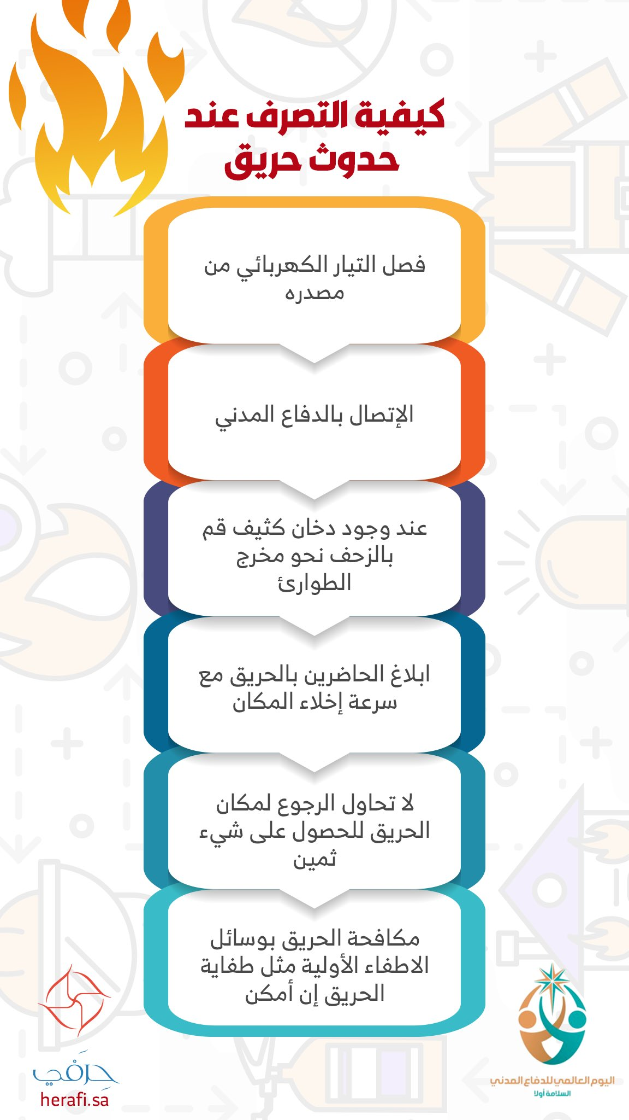
الصرف عند حدوث حريق
محظور
محظور

Slide 9
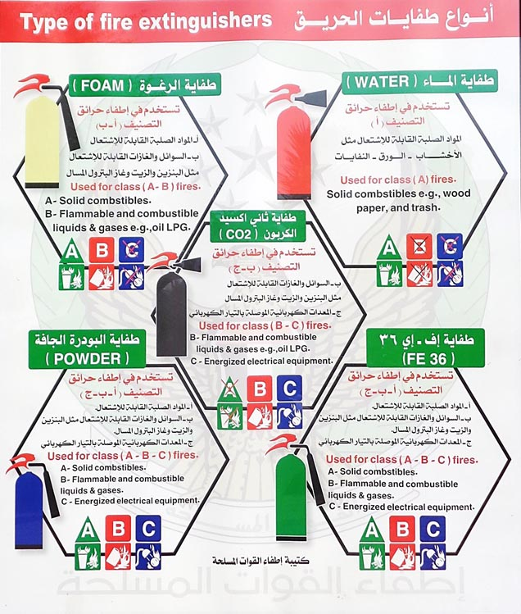
أنواع طفايات الحريق
محظور
محظور

Slide 10
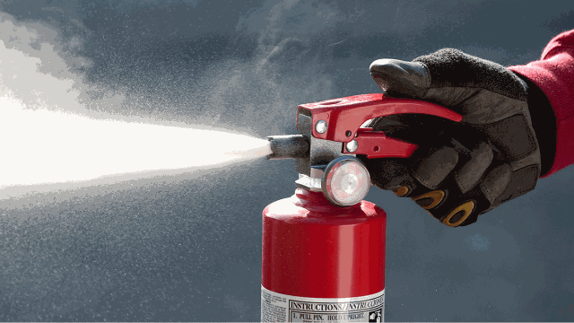
كيفية استخدام طفاية الحريق
محظور
إمساك المطفأة جيداً بواسطة مقبض الحمل.
سحب مسمار الأمان.
توجيه فوهة القاذف نحو قاعدة اللهب.
الضغط على ذراع التشغيل.
تحريك مواد الإطفاء على قاعدة النار يميناً ويساراً
عند استخدام مطفأة الحريق اليدوية في الهواء الطلق يراعى
الوقوف مع اتجاه الريح على مسافة مترين إلى ثلاثة أمتار من النار.
6. من الخطر استخدام مطفأة الحريق عشوائياً ، فقد يتعرض مستخدم المطفأة غير المناسبة لأخطار مواد الإطفاء مع لمواد آثيرة قد تنتج عن تفاعل
محظور

Slide 11
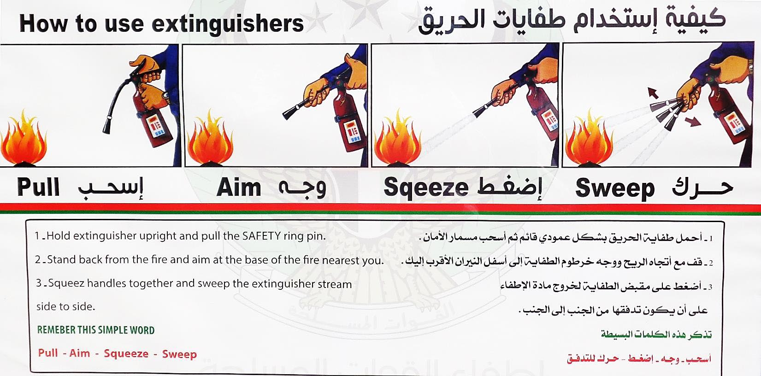
كيفية استخدام طفايات الحريق
محظور
محظور

Slide 12
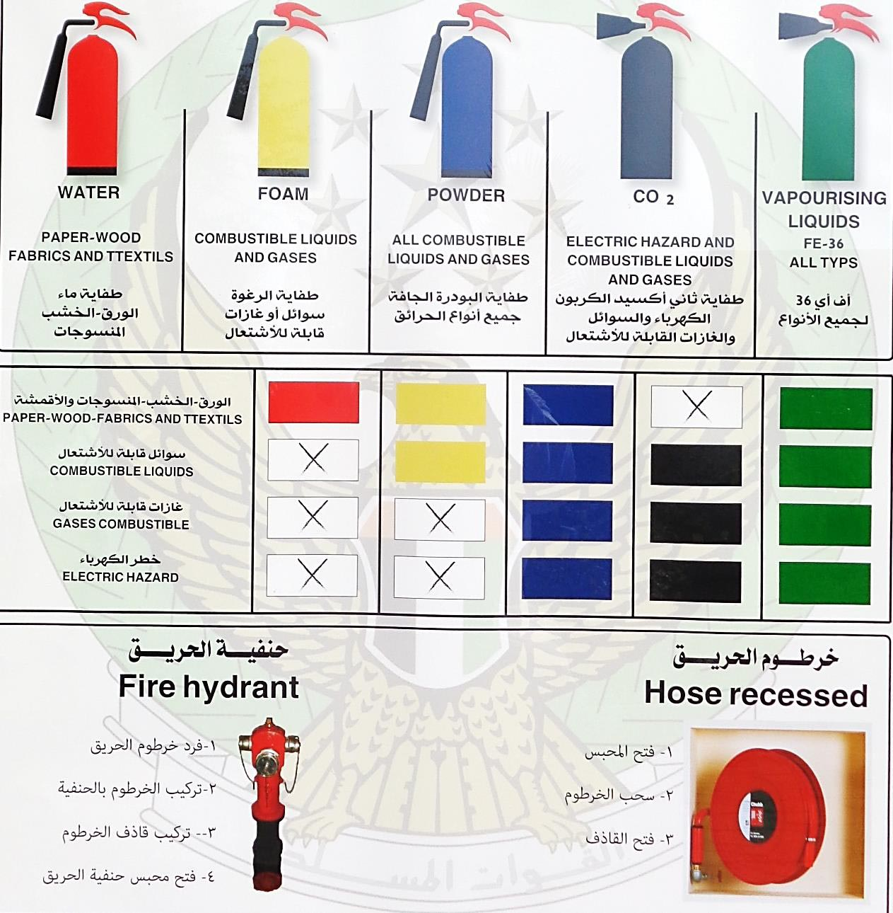
قواعد عامة لإطفاء الحريق
محظور
  يجب أن تكافح الحريق مع اتجاه الريح وليس عكسها.
  ابعد عن الحريق بحوالي 5 - 3 مترا وابدأ بالمكافحة.
  لا تكافح الحريق من منتصفه بل من الأمام للخلف.
  حرك الطفاية لليمين واليسار أثناء المكافحة.
  ابدأ بمكافحة الحريق دائما من أسفل إلى أعلى.
  لا تترك مكان الحريق قبل التأكد من إطفاؤه تماما.
محظور

Slide 13
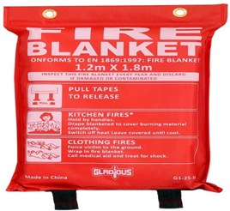
بطانية الحريق
محظور
هي وسيلة إطفاء تعتمد أسلوب الخنق من خلال منع وصول الاوكسجين إلى المادة المشتعلة.
إمساك بطانية الحريق يكون من الطرف الأعلى بالقرب من سطح المادة المشتعلة.
تحريك البطانية من الجهة العليا وبحذر لتغطية الجسم المشتعل أو الوعاء.
يتوجب الحذر من السرعة العشوائية خوفاً من تحرّك النار من الجهة السفلية للبطانية باتجاه من يقوم بعملية الإطفاء، و إبقاء البطانية على المادة المشتعلة لحين التأكد من إخماد النار.
محظور

Slide 14
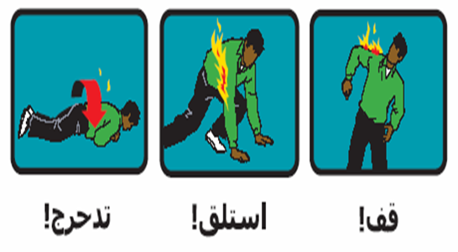
احتياطات و إرشادات عامة
محظور
لا تركض في المكان اذا اشتعلت النار في الملابس:
  قف
  استلق على الأرض
  وتدحرج
اخمد اللهب بغطاء ثقيل باستخدام معطف أو بطانية عادية أو بطانية حريق إذا آكان أي منها قريب منك.
محظور

Slide 15
محظور
شكراً لحسن استماعكم
محظور

